Slide 1
Testování v Moodlu Projekt ESF

Slide 2
Výhody elektronických testů
Variabilita testů
Různé typy testových úloh
Možnost míchání úloh a nebo odpovědí v rámci testu
Možnost generování náhodných úloh určitého typu
Možnost nastavení časového limitu
Nastavení přístupu k testu
Přehledné a rychle podávání zpětné vazby
Automatické vyhodnocování
Přehledné zaznamenávání výsledků

Slide 3
Test
Modul Test umožňuje vkládat testy skládající se z různých typů otázek. Každý pokus o absolvování testu je automaticky ohodnocen a student může v závislosti na nastavení dostat zpětnou vazbu a/nebo zjistit správné odpovědi.
Učitel může nastavit počet povolených pokusů, úlohy zamíchat nebo náhodně vybírat z banky úloh. Může být nastaven časový limit pro testování.
Každý pokus je automaticky hodnocen vyjma tvořené dlouhé tvořené odpovědi a hodnocení je zapsáno do klasifikace.
Učitel si může vybrat kdy a zda poskytne pokyny, celkovou reakci a zda jsou studentům zobrazeny správné odpovědi .

Slide 4
Využití testu
Testy mohou být použity:
jako zkouška v kurzu
jako mini test pro samostudium nebo na konci tématu
v souborném testu s využitím úloh předchozích testů
chcete-li zajistit okamžitý test výkonu
pro sebehodnocení studenta

Slide 5
Banka úloh
Přístup ze stránky Správa kurzu
Každá otázka vytvořená v jakémkoliv testu se automaticky uloží i do banky úloh.
Úlohy můžeme vytvořit, zobrazit, upravit, duplikovat
Do banky úloh můžeme úlohy importovat z formátu nebo exportovat
Testové otázky je možné třídit do kategorií
Otázky jednou uložené v bance lze vložit do libovolného testu
Do testu lze přidat náhodnou otázku v rámci kategorie

Slide 6
Typy testových otázek
Výběr z možných odpovědí
Pravda/nepravda
Krátká tvořená odpověď
Dlouhá tvořená odpověď
Přiřazování
Přiřazování pro náhodně vybrané odpovědi
Numerická úloha
Vypočítávaná úloha
Jednoduchá vypočítávaná úloha
Vypočítávaná úloha s více možnostmi
Doplňovací úloha
Popis

Slide 7
Nejpoužívanější testové úlohy
Pravda/nepravda Přesunout do obrázku
Výběr z více možností
Jedna, více nebo žádná správná odpověď
Krátká tvořená odpověď
Numerická odpověď
Vyberte chybějící slova
Přiřazování Dlouhá tvořená odpověď
Přesunout do textu
Řazení
Drag and drop
Přiřazování z krátkých odpovědí
Popis

Slide 8
Vytvoření testu
Test se zakládá ve dvou krocích. V prvním kroku ve formuláři nastavení nastavíme parametry testu.
Ve druhém kroku vytváříme vlastní testové otázky
Test přidáme do kurzu jako jakoukoliv jinou činnost.
Zapneme režim úprav pomocí druhého tlačítka po rozbalení nabídky v ozubeném kolečku vpravo nahoře
Z nabídkového okna vybereme činnost test a přidáme dvojklikem otevřeme formulář nastavení

Slide 9
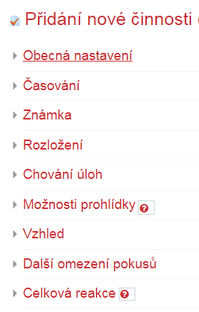
Nastavení testu
Název – povinné pole
Popis – lze zda uvést pokyny k absolvování testu
Časování – termín od kdy do kdy je test přístupný,
časový limit pro vyplnění testu
Známka – kategorie, potřebná známka, povolený
počet pokusů, metoda známkování
Rozložení - na strany, navigace (volně nebo sekvenčně)

Slide 10
Nastavení testu
Chování úloh – zamíchat v rámci úloh,
Adaptivní režim
Interaktivní s vícero pokusy
Odložený výsledek, Odložený výsledek s mírou jistoty
Okamžitý výsledek, Okamžitý výsledek s mírou jistoty
Ruční známkování
Pokusit se o novou odpověď – pokud je povoleno, zobrazí se tlačítko nová odpověď po zodpovězení otázky
Každý pokus staví na předchozím

Slide 11
Nastavení testu
Možnosti prohlídky – určují kdy a co bude studentům zpřístupněno
(v průběhu pokusu, po zvládnutí testu, později, po uzavření testu) – vybereme z následujících fcí a určíme, v jaké fázi testu budou aktivní
Pokus – zobrazení řešení studenta
Zda je správně – zobrazí správnost řešení
Body – zobrazí se bodové hodnocení
Konkrétní reakce – zpětná vazba závislá na odpovědi studenta
Obecná reakce – stejná pro všechny studenty, např. zdůvodnění správné odpovědi
Správná odpověď – zobrazí se správná odpověď
Celková reakce – zobrazí se celková reakce n úspěšnost studenta

Slide 12
Nastavení testu
Vzhled
Další omezení pokusu – přístup k testu můžeme omezit heslem, při opakovaných pokusech můžeme nastavit časovou prodlevu mezi pokusy, znemožnit pokusy v offline režimu
Celková reakce – zde je možné nastavit reakci na celkový výsledek studenta v testu (reakce na testové otázky se nastavuje při tvorbě otázek)
Běžná nastavení moulu ( dostupnost režim skupin)
Omezit přístup, Plnění činností, Štítky, Kompetence

Slide 13
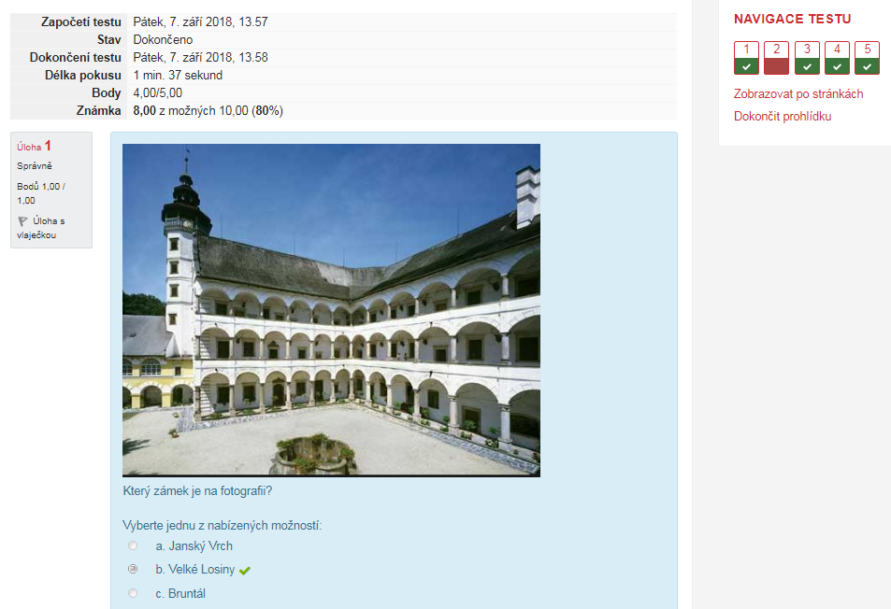
Náhled testu (po odevzdání) z pohledu studenta
Vyhodnocení úspěšnosti
v testu po odeslání
Údaje o pokusu
o zvládnutí testu
Celková úspěšnost
Zobrazení jednotlivých
odpovědí

Slide 14
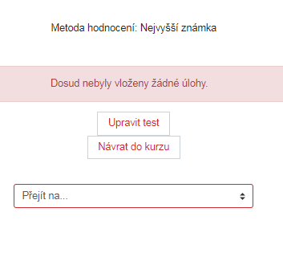
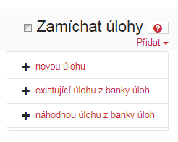
Vkládání nové testové úlohy
Po vyplnění a uložení formuláře nastavení testu můžeme začít vytvářet testové úlohy
Na zobrazené stránce můžeme přidat novou úlohu pomocí tlačítka „Upravit test“
Na další stránce
přidáme úlohu pomocí
volby „+novou úlohu“
Můžeme též přidat úlohu
z banky úloh

Slide 15
Pravda/nepravda
Jednoduché nastavení
Název úlohy – povinné pole
Text úlohy – otázka
Výchozí známka
Obecná reakce
Správná odpověď – vybereme z možností pravda, nepravda

Slide 16
Pravda/nepravda - ukázka

Slide 17
Otázka s více možnostmi
Název úlohy – povinné pole
Text úlohy – otázka
Výchozí známka
Obecná reakce
Jedna nebo více možností je správně?
Odpovědi
Volba – vložíme možnosti
Známka – zda je správně, špatně nebo částečně správně
Reakce

Slide 18
All-or-Nothing Multiple Choice Question
Název úlohy
Text úlohy
Výchozí známka
Odpovědi:
Volba 1, 2, 3, atd.
Correct – ano, ne
Reakce
V tomto typu otázek, na rozdíl od předchozí, nemáme možnost zvolit míru správnosti jednotlivých možností

Slide 19
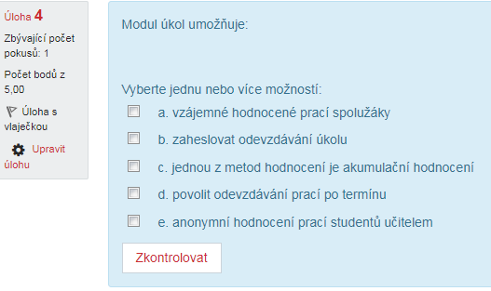
All-or-Nothing Multiple Choice Question
Ukázka

Slide 20
Krátká tvořená odpověď
Název úlohy – povinné pole
Text úlohy – otázka
Výchozí známka
Odpovědi (tvoříme seznam správných nebo částečně správných odpovědí)
Odpověď ( zadáme možnou odpověď a zvolíme míru správnosti)
Reakce

Slide 21
Krátká tvořená odpověď - ukázka
Zobrazení jednotlivých otázek (Úloha 1, Úloha 2)
Úspěšnost v celém testu
Okamžité vyhodnocení

Slide 22
Numerická úloha
Je stejná jako krátká tvořená odpověď, liší se tím, že odpověď je číslo a lze nastavit toleranci správných odpovědí
Název úlohy
Text úlohy
Výchozí známka
Odpověď – zadáme správnou odpověď a míru tolerance
lze buďto vytvořit seznam možných odpovědí a jejich hodnocení
nebo nastavit toleranci správnosti odpovědi
Je možné nastavit jednotky

Slide 23
Přiřazování
Název
Text úlohy
Výchozí známka
Zamíchat
Odpovědi:
Úloha 1, 2, 3, atd.
Odpověď

Slide 24
Přiřazování - ukázka

Slide 25
Přiřazování textu k obrázkům - ukázka

Slide 26
Výběr chybějícího slova
Název úlohy – povinné pole
Text úlohy – píšeme text kde jsou vynechaná slova nahrazena číslem v dvojitých hranatých závorkách, které se odkazuje na volby (viz níže)
Výchozí známka
Obecná reakce
Volby 1 Odpoveď skupina
Jako odpověď lze nabídnout i nadbytečné volby
Skupina – lze v rámci jedné úlohy utvořit více oddělených otázek

Slide 27
Výběr chybějícího slova - ukázka

Slide 28
Přesunout do textu
Název úlohy – povinné pole
Text úlohy – píšeme text kde jsou vynechaná slova nahrazena číslem v dvojitých hranatých závorkách, které se odkazuje na volby (viz níže)
Výchozí známka
Obecná reakce
Volby 1 Odpoveď Skupina
Jako odpověď lze nabídnout i nadbytečné volby, které se do textu nehodí
Skupina – v rámci jedné úlohy lze utvořit více oddělených otázek

Slide 29
Přesunout do textu - ukázka

Slide 30
Přesunout do obrázku
Název
Text
Výchozí známka
Obecná reakce
Náhled – vybrat soubor, obnovit náhled
Přesouvané položky
Zóna pro přetažení
Nastavení pro vícero pokusů

Slide 31
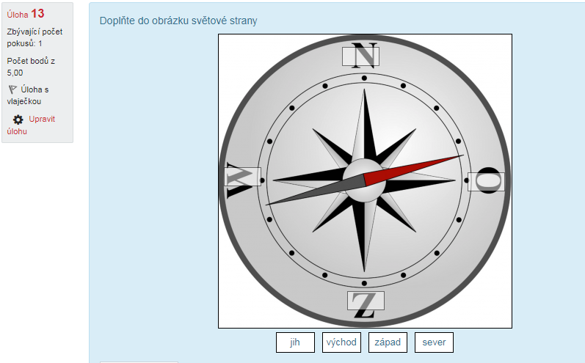
Přesunout do obrázku - ukázka

Slide 32
Dlouhá tvořená odpověď
Tento typ úlohy nelze automaticky vyhodnotit, po odevzdání testu se vyhodnocení zabarví šedě.
Název – povinné pole
Text – zadání úlohy
Výchozí známka
Obecná reakce
Možnosti odpovědi
Informace pro hodnotitele

Slide 33
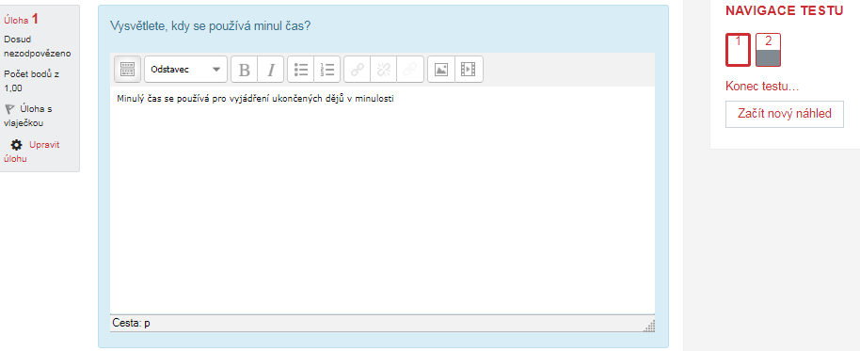
Dlouhá tvořená odpověď - ukázka

Slide 34
Přiřazování generovaného z náhodně vybraných úloh s krátkou tvořenou odpovědí
Název – povinné pole
Text úlohy - zadání
Výchozí známka
Obecná reakce
Počet úloh k výběru
Kombinovaná zpětná vazba
Nastavení pro vícero pokusů

Slide 35
Přiřazování generovaného z náhodně vybraných úloh s krátkou tvořenou odpovědí

Slide 36
Vypočítávaná úloha
Název – povinné pole
Text úlohy - zadání
Výchozí známka
Obecná reakce
Odpovědi
Použití jednotek
Jednotky
Nastavení pro vícero pokusů

Slide 37
Vypočítávaná úloha - ukázka

Slide 38
Flashcards
Nejsou typem testové otázky, ale samostatným modulem
Lze je využít k procvičování pojmů
Nastavují se ve dvou krocích – obecné nastavení činnosti a vlastní tvorba karet
V nastavení se vytvoří dvě strany jedné karty, které k sobě patří (např. pojem a jeho definice)
Nabízí různé možnosti prohlídky a hru

Slide 39
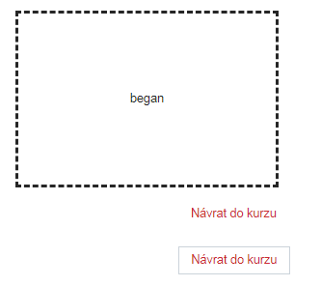
Fashcards - ukázka
V okně kurzu se zobrazí jen jedna karta.
Správná odpověď se zobrazí po kliknutí na kartu.

Slide 40
Shrnutí
Test je velice variabilní modul. Při nastavování testu je nutné vybrat takové nastavení, které nejlépe vyhovuje pedagogickým cílům učitele.
Při tvorbě testu lze efektivně využívat banku úloh.
Učitel může vybírat z velkého množství typů testových otázek.
Všechny otázky kromě dlouhé tvořené odpovědi se vyhodnocují automaticky.
Výsledek studenta v testu se zobrací v celkovém přehledu známek.
V testu lze najít statistický přehled úspěšnosti studentů v testu.

Slide 41
Děkuji za pozornost

